Slide 1


مقرر إدارة التفاوض
د. يوسف النملة
المستوى السابع- دار 423

Slide 2
اللقاء الثالث
مبادئ التفاوض

Slide 3
1. مبادئ تتعلق بالمفاوض نفسه
1. فاوض الأشخاص الذين يملكون السلطة
الفصل الثاني : مبادئ التفاوض
2. ضع أهدافًا كبيرة
3. لا تركز على الأهداف قصيرة المدى
4. كن هادئًا واضبط أعصابك
5. كن متفائلًا

Slide 4
1. مبادئ تتعلق بالمفاوض نفسه (يتبع)
6. لا تروّج لنفسك، روّج لأفكارك
الفصل الثاني : مبادئ التفاوض
7. تفهّم حاجات الطرف الآخر، وتعامل معه من مصدر قوة
8. استعد بكل ما تحتاج
9. لا تستعجل الأمور
10. تعامل مع الطرف الآخر بوصفه طرفًا قويا ولكن من الممكن التغلب عليه

Slide 5
1. مبادئ تتعلق بالمفاوض نفسه (يتبع)
11. راع مبدأ السرية واحرص على عدم إفشاء ما لديك دفعة واحدة
الفصل الثاني : مبادئ التفاوض
12. قم بتهيئة الطرف الآخر وإعداده نفسيًا لتقبل الاقتناع بالرأي الذي تتبناه
13. كن مقبولًا في طرح أفكارك وتمتع باليقظة والحذر
14. اختتم الجلسة التفاوضية بملاحظة إيجابية, بغض النظر عن النتيجة التي وصلت لها
15. لا ترسل أحدًا نيابةً عنك قدر الإمكان

Slide 6
1. مبادئ تتعلق بالمفاوض نفسه (يتبع)
16. شكل فريقًا تفاوضيًا مناسبًا وتأكد من انسجام أعضاء الفريق (المرأة والرجل)
الفصل الثاني : مبادئ التفاوض
17. استمع لتفهم، لا لترد

Slide 7
2. مبادئ تتعلق بالسلوك التفاوضي
1. كن كما أنت
الفصل الثاني : مبادئ التفاوض
2. كن إيجابيًا عند مناقشة مشكلات الآخرين
3. لا تحرج الأشخاص الآخرين إذا ما أخطأوا
4. احذر من الاستطراد في توضيح أفكار لا صلة لها بالموضوع
5. لا تكن فظًا

Slide 8
2. مبادئ تتعلق بالسلوك التفاوضي (يتبع)
6. أظهر الاهتمام بالآخرين من خلال تعليقات شخصية محببة
الفصل الثاني : مبادئ التفاوض
7. لا تسرف في الضغط على الطرف الآخر
8. فكر قبل أن تتكلم
9. كن متفهمًا للأحاسيس الشخصية
10. اعرف الفروق الثقافية

Slide 9
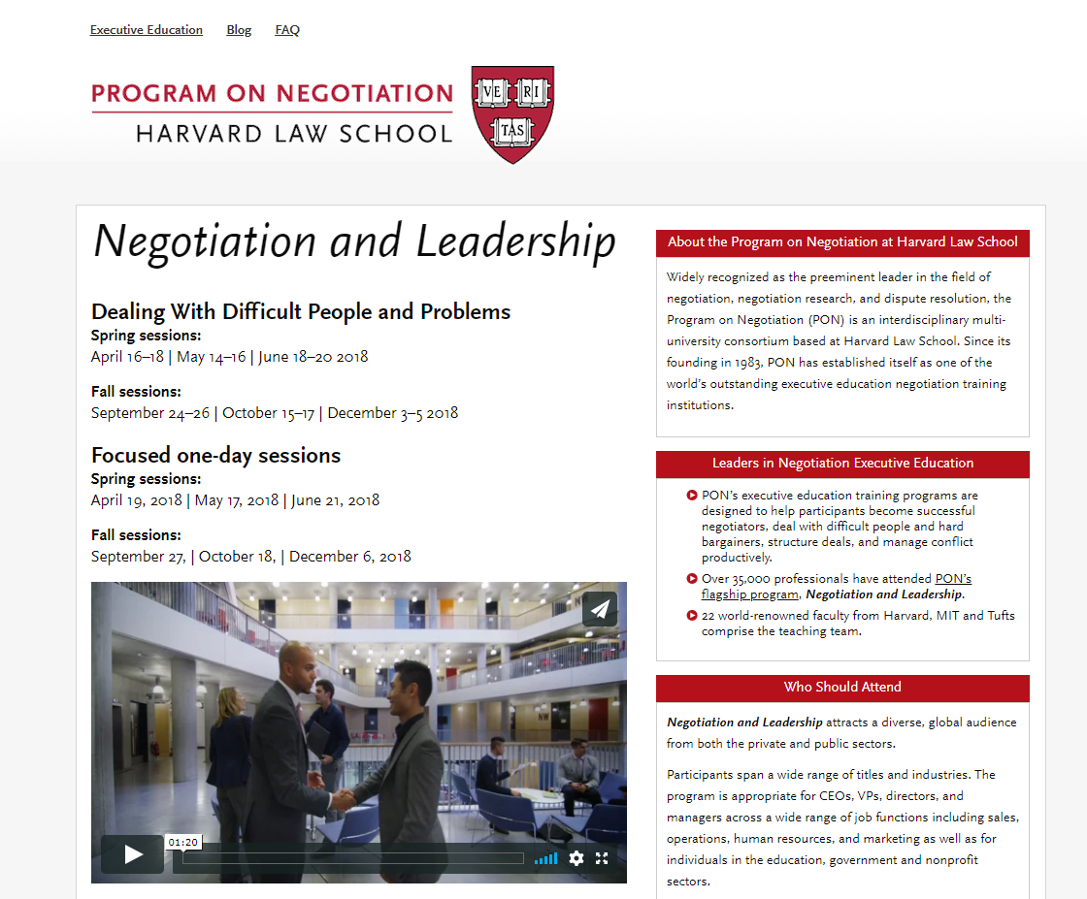
الفصل الثاني : مبادئ التفاوض

Slide 10
Quiz

Slide 11
إلى اللقاء

